Slide 1
天津大学硕士研究生毕业答辩
答辩人：王志舟
指导教师：张 军 副教授
学科专业：控制科学与工程
答辩时间：2015年12月03日

Slide 2

鱼眼成像全景漫游系统的研究
Research of Panoramic Roaming System Based on Fisheye Images

Slide 3
研究内容导入

Slide 4
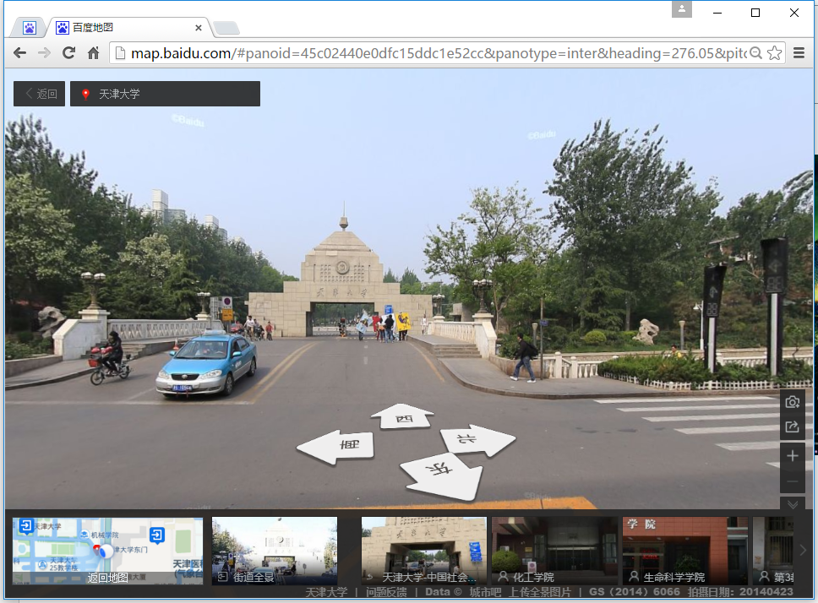

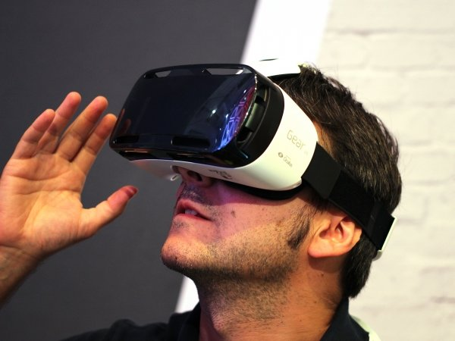


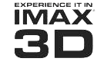
虚拟现实与生活

Slide 5
场景漫游
虚拟现实的一个研究领域
研究方式 | 实现方式 | 特点
场景建模 | 建立精确三维模型，并进行纹理、光影等渲染处理 | 对系统计算能力要求高，场景自由度较高，可以创建现实中不存在的场景
图像绘制 | 利用已有场景图像构建不同视点图像信息进行浏览 | 建模相对容易，绘制速度较快，真实感强，精确性不及场景建模方法
本文使用 图像绘制 的研究方式

Slide 6
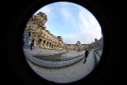
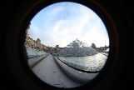
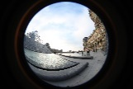
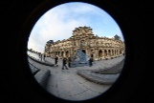

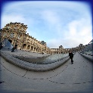
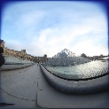
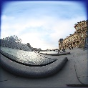
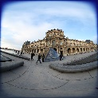
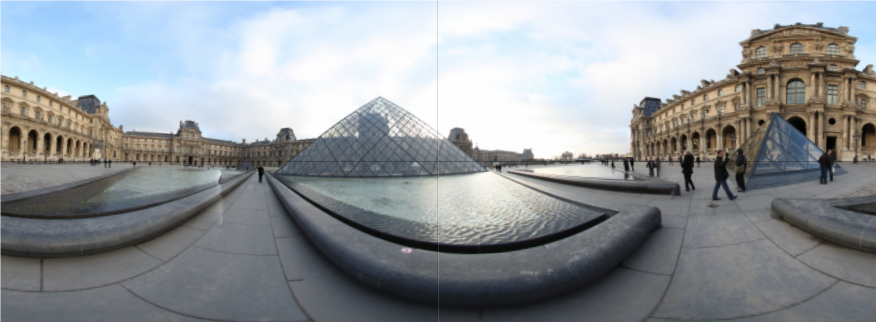
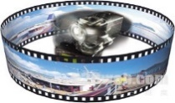
全景浏览实施步骤
鱼眼镜头获取场景信息
图像有效区域参数提取
鱼眼图像校正
校正图像拼接
全景图漫游浏览

Slide 7
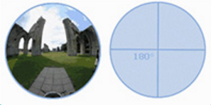
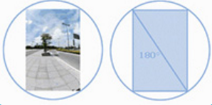
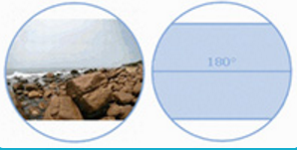
鱼眼镜头成像的原理
圆形鱼眼图
全帧鱼眼图
鼓形鱼眼图

Slide 8
图像有效区域参数提取

Slide 9
三种提取方法
面积统计法
原图
霍夫圆检测
灰度图
线扫描法

Slide 10
提取结果分析
原图
面积统计法
霍夫圆检测
线扫描法
1
2

Slide 11
改进的线扫描法
可调节参数： 2n — 扫描线的对数 t — 切线判断阈值

Slide 12
改进的线扫描法
扫描线倾斜角 | 切点对序号 | 切点坐标 | 对应半径 | 与半径平均值(419.30)比较
0° | 1 | (446, 6 ), (430, 881) | 437.57 | >
30° | 2 | (229, 109), (625, 834) | 413.04 | <
60° | 3 | ( 72 , 270), (780, 692) | 412.11 | <
90° | 4 | ( 21 , 469), (846, 467) | 412.50 | <
120° | 5 | ( 69 , 665), (788, 258) | 413.10 | <
150° | 6 | (531, 25), (224, 823) | 427.50 | >
剔除无效切点对后，用剩下的切点坐标来拟合圆，从而求出圆形区域的圆心坐标和半径

Slide 13
计算方法（Kasa拟合圆）
为有效的切点坐标，构造下面两个矩阵：
令
计算出
则有效区域参数为：

Slide 14
鱼眼图像校正

Slide 15
校正步骤
(1) 将鱼眼图像还原到单位视球面上
(2) 将单位视球面投影成为平面图像

Slide 16
(1) 鱼眼图像到单位视球面
等距投影模型：
球面三维经纬度坐标
球面三维直角坐标
球面参数化坐标
图像二维直角坐标

Slide 17
(2) 单位视球面到平面投影
柱面投影
适合水平方向的投影不适合在垂直方向上有较大视场角的投影
当投影极点时，需要无限高的柱面，这样的要求无法满足

Slide 18
(2) 单位视球面到平面投影
其中：
实验时令

Slide 19
实验结果对比
纵向压缩
正向映射
纵向压缩
反向映射
经纬投影
反向映射
原图

Slide 20
校正图像拼接

Slide 21
重叠区域特征点检测与筛选
首先采用SURF/SIFT特征检测算法提取一定数量的特征点
相似度阈值法筛选匹配特征
对称规则法筛选匹配特征

Slide 22
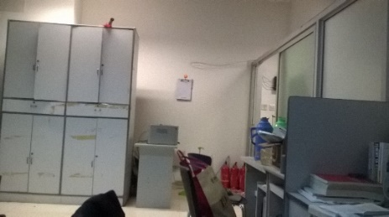
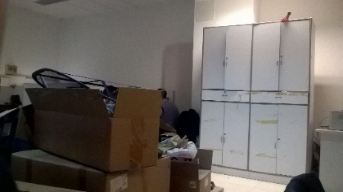
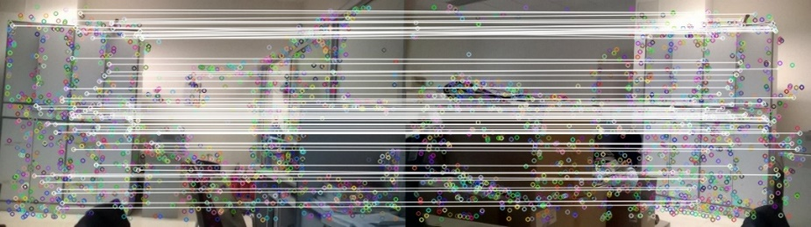
重叠区域特征点检测与筛选
处理步骤 | 原图1特征点数 | 原图2特征点数 | 图1减少 | 图2 减少
SURF特征检测 | 1570 | 1668
相似度阈值筛选 | 130 | 147 | 91.72% | 91.19%
对称规则筛选 | 79 | 79 | 39.23% | 46.26%

Slide 23
估计场景变换关系
固定视点只通过单纯旋转镜头所拍摄的两个不同场景重叠区域的变换关系:
需要确定八个参数，可以使用前面筛选过的匹配特征点
四个特征点对可以生成一个超定方程组，最小二乘解就是参数值

Slide 24
随机抽样一致策略(RANSAC)
思路：
每次随机选择4个特征点对进行估计，把剩下的特征点对用来进行验证
验证关系正确的特征点对组成一个集合，称为支持集
支持集中的元素个数越多，也就说明所估计的H矩阵是正解的可能性越大
估计若干次后，选出支持集最大时所对应的H矩阵估计作为参数解

Slide 25
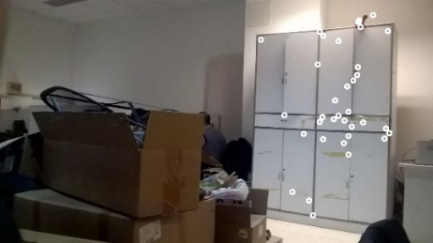
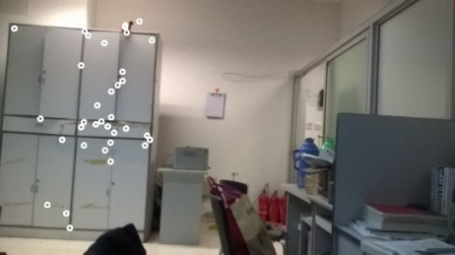

图像拼接
场景1
场景2
场景变换

Slide 26
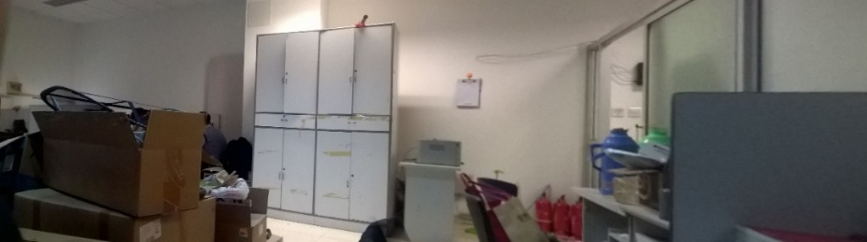
兴趣区域(ROI)图像融合

Slide 27
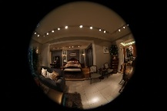
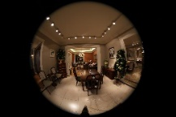
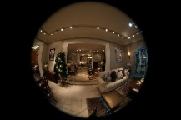
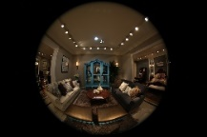
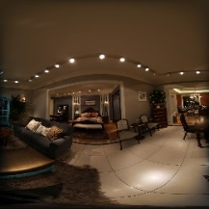
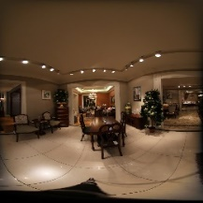
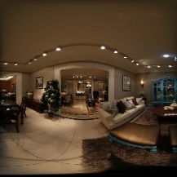
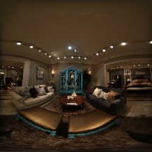
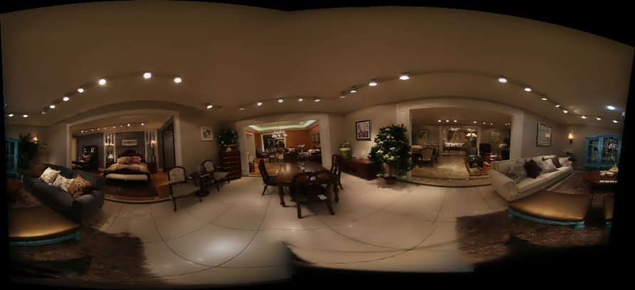

Slide 28
全景图漫游浏览

Slide 29
全景浏览原理(重投影)

Slide 30
全景浏览原理(重投影)

Slide 31
模拟摄像机的定点旋转

Slide 32
模拟摄像机的焦距调节
通过改变参数d，可以调整水平视域的大小
w 是视平面的设定宽度，为指定常量

Slide 33
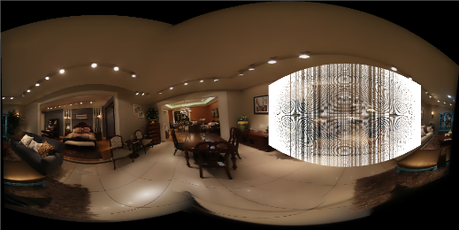
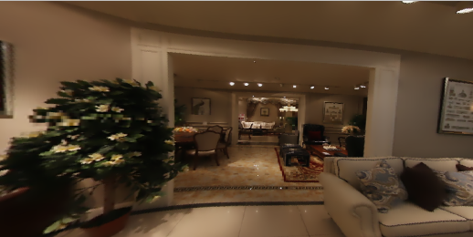
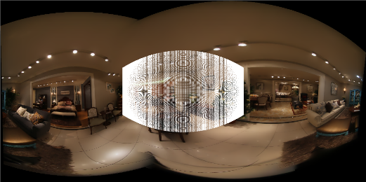
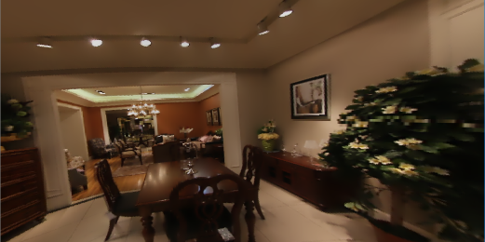
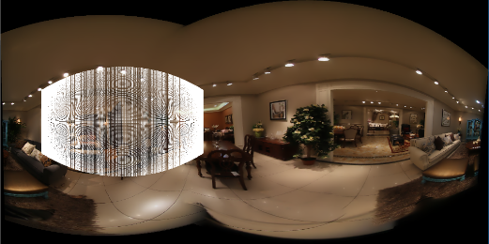
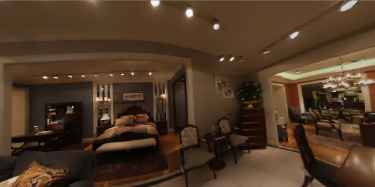
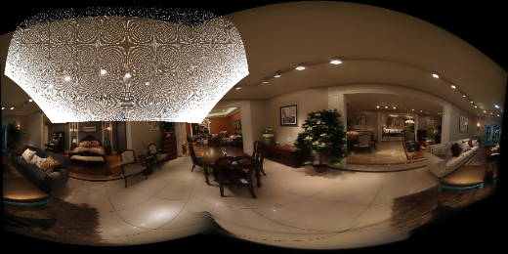
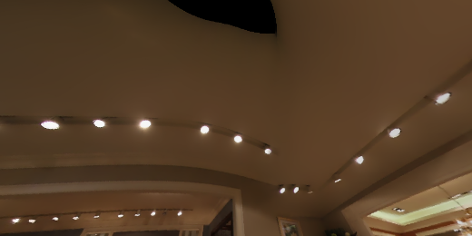
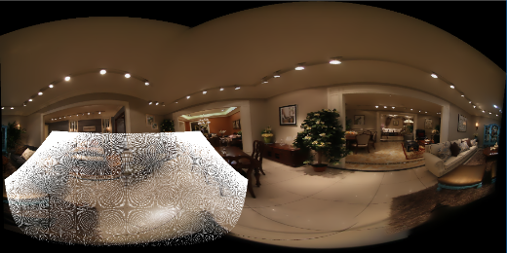
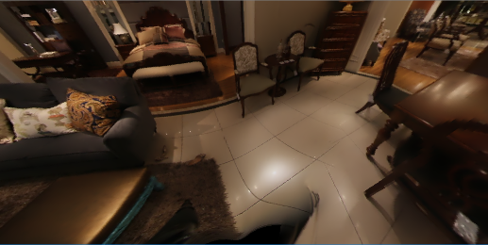

Slide 34
存在的不足
区域提取方面，变角度线扫描在算法的效率上仍需要改进
图像校正方面，纵向压缩柱面投影算法在水平方向的校正效果仍需要进一步改进
图像拼接方面，拼接算法的稳定性有待进一步提高
浏览器实时绘制图像需要进一步提高效率，尝试使用GPU加速，或在算法上进行改进

